Slide 1

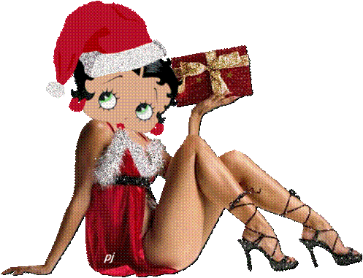
Carta a los
Reyes Magos
de Oriente
Remite :
Una mujer
como todas

Slide 2


Slide 3

Queridos
Reyes Magos:
En esta ocasion no tengo la menor
intencion de ser
humilde,
pensar en los
demas y
tener
caridad.

Slide 4
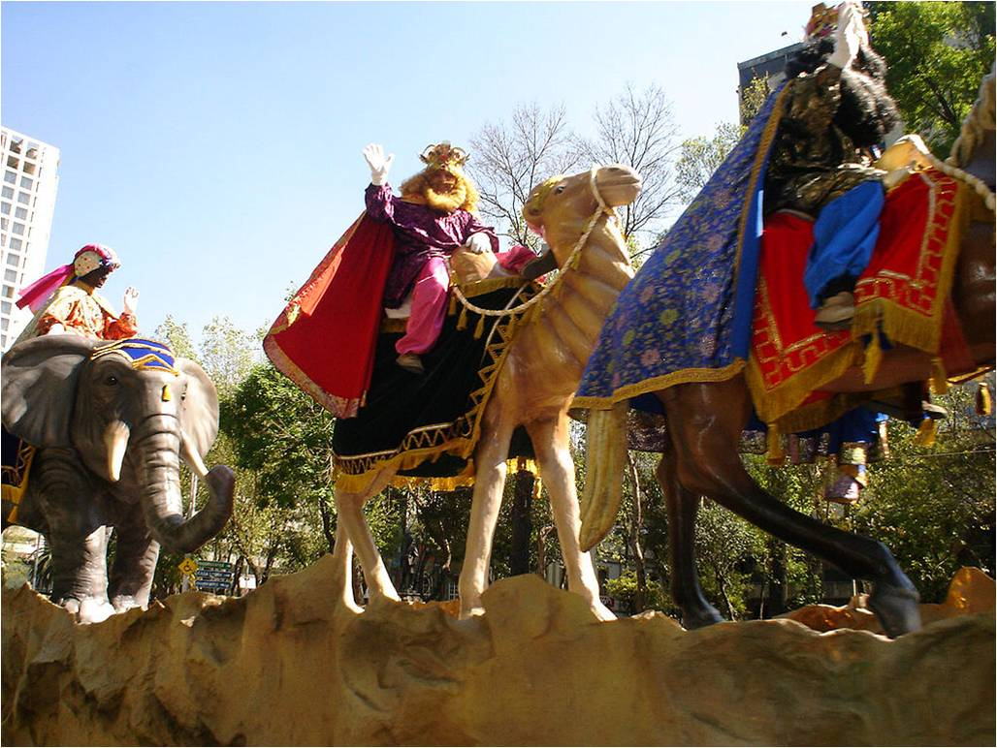
Voy a pedir sin medida pues ya estoy hasta las narices de ser cautelosa en mis peticiones y recibir miserias.

Slide 5
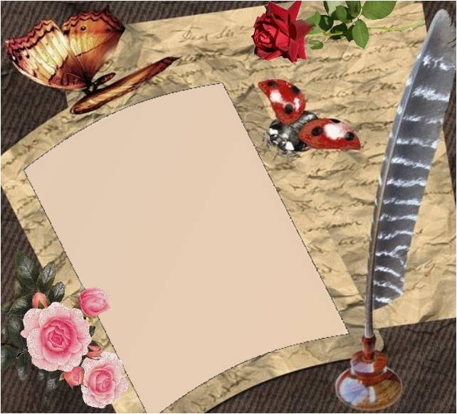

Ahi va mi lista y os aseguro que miles de mujeres como yo pediran lo mismo, asi es que podeis hacer produccion al por mayor.

Slide 6

Deseo que no haya limite en las tarjetas de credito, que exista un codigo especial
que cuando se
refiera a hacer
compras, siempre
pase.

Slide 7

Quiero un verdadero hombre, pero en serio queridos Reyes Magos, no me traigais imitaciones,
¡ Decir NO a la pirateria!.

Slide 8

Quiero un dispositivo en el ombligo que, al momento de engordar, automaticamente me desinfle los “michelines”.

Slide 9
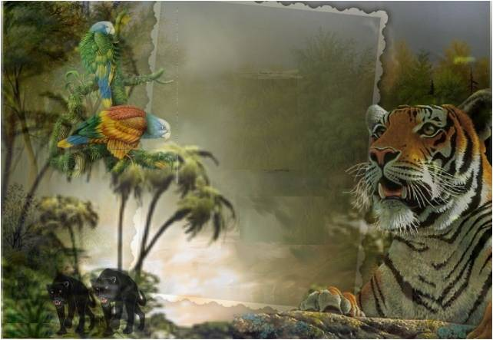
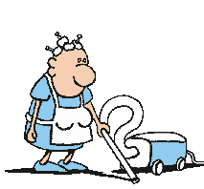
Regalarme una aspiradora humana que en el momento en el que algun canalla se quiera pasar de listo, lo aspire sin problemas.

Slide 10

NO QUIERO VOLVER A DEPILARME
o poneis de moda los vellos en las piernas, axilas, bigote, area de bikini y demas,
o me los quitais todos de una vez y para siempre.

Slide 11

Quiero hacerme por ultima vez la manicura y pedicura y que dure para
siempre como recien hecha.

Slide 12


Mi marido, novio, pareja o lo que sea, tiene que adivinar lo que deseo que diga, y lo que me gusta que haga;
que sepa lo que me pasa, y lo que quiero que me regale,

Slide 13
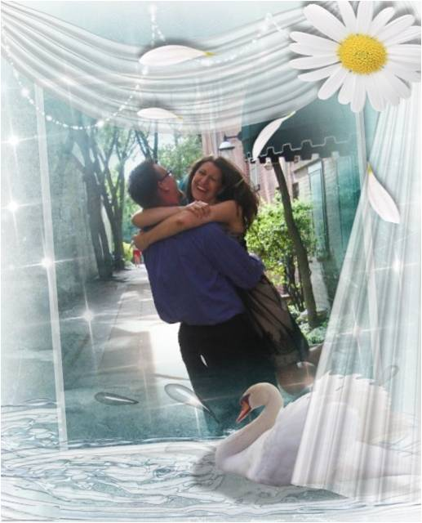

quiero tambien que sea capaz de imaginarse como quiero que se comporte con mi familia,
cuando estoy sensible y cuando no quiero que se aparezca.

Slide 14
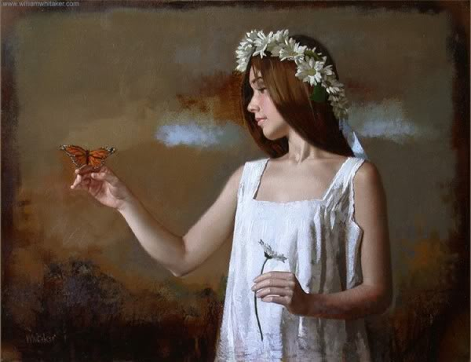
Un regalo ideal seria que el embarazo durara dos dias y no doliera.

Slide 15

El ciclo menstrual os doy la posibilidad de que dure 2 horas; y me gustaria tener un boton en la mano para ser fertil solo en el momento que yo quiera y considere propicio.

Slide 16

Que la ropa sufra de metamorfosis segun la temporada, las playeras se vuelvan abrigos, los pantalones, bermudas y asi.

Slide 17


Si un hombre se atreve a andar de chistosito cabron, ser infiel o esta mintiendo,
insertarle un chip que haga que se le encienda la nariz como una bombilla de neon, o que le crezca como a Pinocho, pero no la nariz.

Slide 18
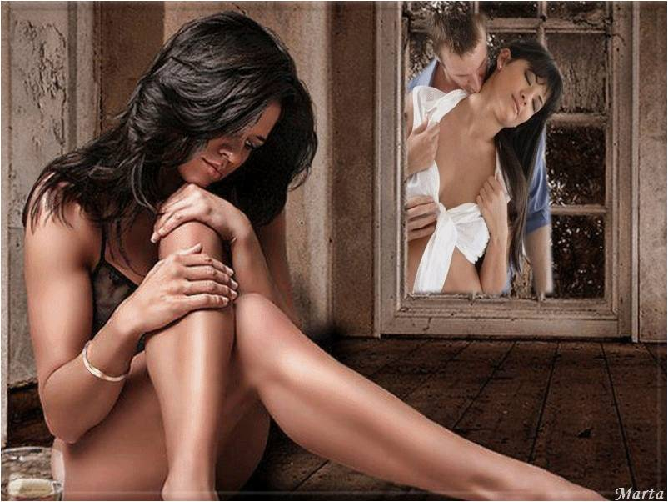
Si se le ocurre serme infiel, haz que no pueda tener una
ereccion en el tiempo que
yo decida.

Slide 19

Pompis, tetis, piernas, todo con boton inflable, segun la ocasion.

Slide 20

Que las abdominales las pueda comprar ya hechas y para llevar.

Slide 21
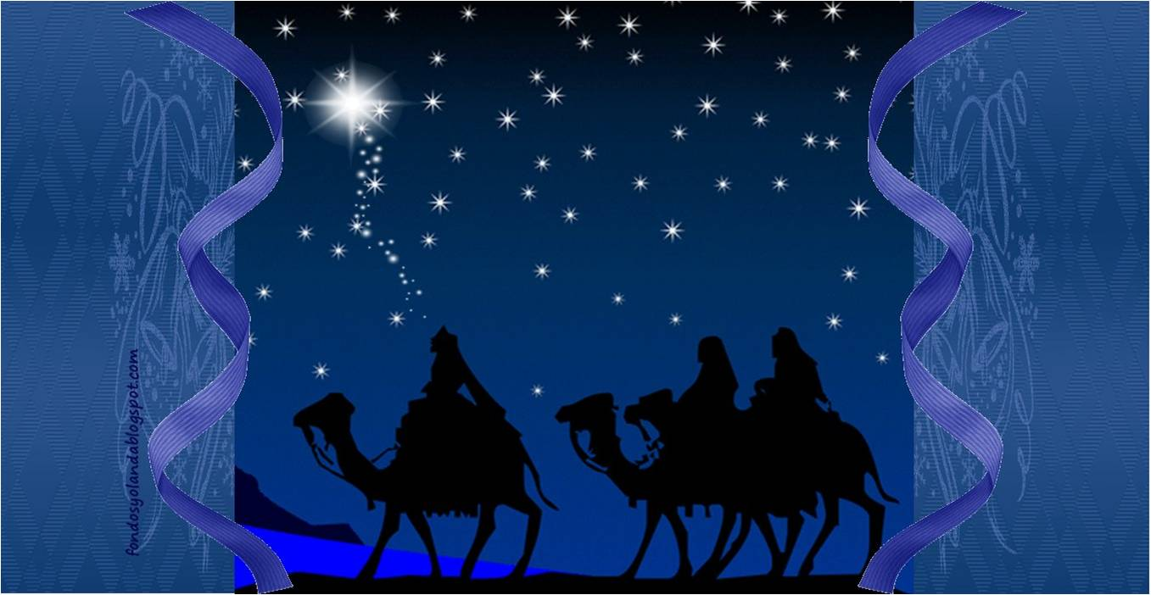
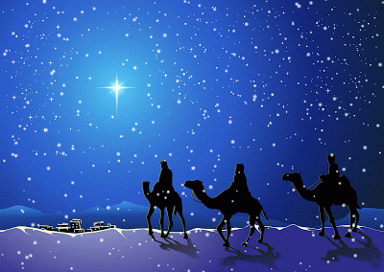
¡¡¡AAAY!!!…GRAAAACIAS
QUERIDOS REYES MAGOS
Espero no os sea muy complicado.

Slide 22


Nos vemos muy pronto.
Con cariño,
una mujer como todas…

Slide 23


Margarita

Slide 24




Accede a la sección que desees desde aquí:
PPS Exclusivos
Dedicatorias | Fechas Especiales | Graciosos | Historia y arte | Lugares | Musicales
Naturaleza y Ciencias | Política | Reflexión | Religiosos | Románticos | Salud
Si deseas recibir pps periódicamente en tu correo electrónico subscríbete aquí:

